Slide 1
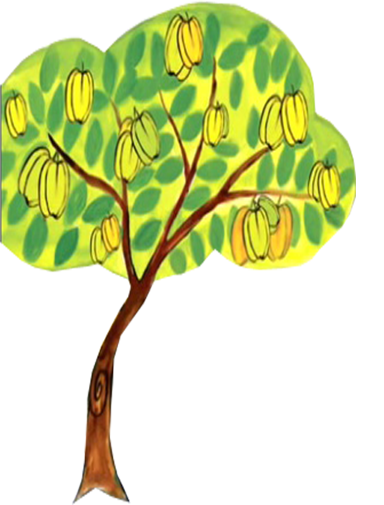
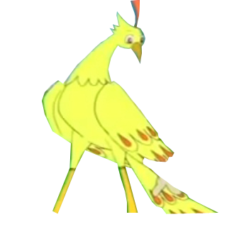
Trò chơi *** Ăn khế trả vàng

Slide 2
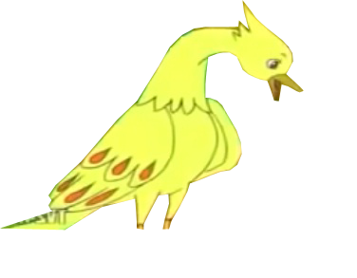
10
Sao lại ăn khế của tui ??????
8
9
1
7
6
2
4
5
Ăn khế trả vàng !
3

Slide 3
C1
C2
C3
C4
C5
9
10
C6
C7
C8
C9
C10
8
7
Ăn trái nào?
6
1
4
5
2
3

Slide 4
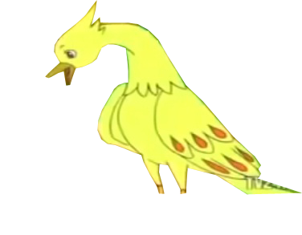
Câu 1
10
5 + 5 = ?

Slide 5
Câu 2
10
5 + 5 = ?

Slide 6
Câu 3
10
5 + 5 = ?

Slide 7
Câu 4
10
5 + 5 = ?

Slide 8
Câu 5
10
5 + 5 = ?

Slide 9
Câu 6
10
5 + 5 = ?

Slide 10
Câu 7
10
5 + 5 = ?

Slide 11
Câu 8
10
5 + 5 = ?

Slide 12
Câu 9
10
5 + 5 = ?

Slide 13
Câu 10
10
5 + 5 = ?

Slide 14
Cách chơi
Slide 1 & 2 giới thiệu
-Tại Slide 2, GV nhấp: Sao lại … tui? → chim tự động trả lời.
Slide 3-Slide chính: HS chọn câu hỏi số mấy → GV nhấp vòng tròn C… → Slide Câu hỏi xuất hiện → nhấp người: câu hỏi xuất hiện….(tùy xử lý); nhấp chim: đáp an; nhấp mũi tên quay về Slide 3

Slide 15
Cách chơi
Tại Slide 3, Gv nhấp trái khế mang số tương ứng câu hỏi số… → chim tự động Ăn khế trả vàng !!!!!!!!!!!!
-Tiếp tục chọn câu hỏi..
Hoặc trả lời được mấy câu thì được chọn mấy quả khế sau khi hỏi xong. (tùy ý)

Slide 16
Ý kiến
Các bạn bung ra và thay câu hỏi khác cho phù hợp!!!!
LGB

Slide 17
10
9
8
7
5
6
3
Chọn
Khế
4
1
2

Slide 18
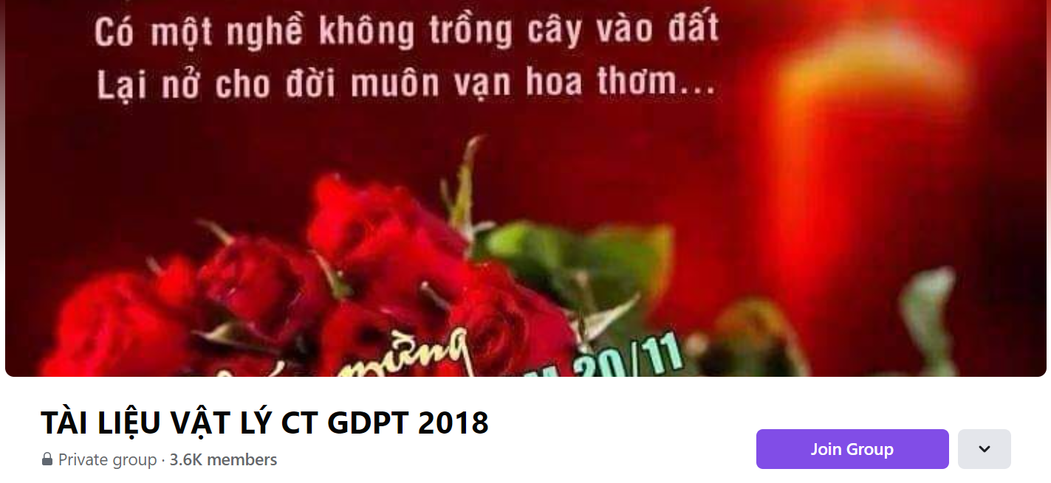
SƯU TẦM: ĐOÀN VĂN DOANH, NAM TRỰC, NAM ĐỊNH
LINK NHÓM DÀNH CHO GV BỘ MÔN VẬT LÝ TRAO ĐỔI TÀI LIỆU VÀ CHUYÊN MÔN CT 2018
https://www.facebook.com/groups/299257004355186

